Slide 1
E-Government
Peran Teknologi Informasi Komunikasi Dalam
Reformasi Birokrasi
Albert F L
Agusdianto
Bayu Astha
Linda W
Patrick P
Rinaldo S
William

Slide 2
E-Government
E-government adalah suatu interaksi digital antara :
G2C (government to citizens)
G2B (government to businesses)
G2E (government to employees)
G2G (government to governments)
C2G (citizens to governments)
Interaksi digital ini terdiri dari pemerintahan, Teknologi Informasi Komunikasi (TIK), Business Process Re-engineering (BPR) dan e-citizen pada semua level pemerintahan

Slide 3
E-Government Menurut The World Bank Group:
E-Government mengacu pada penggunaan teknologi informasi oleh instansi pemerintah (seperti Wide Area Network, Internet, dan mobile computing) yang memiliki kemampuan untuk mengubah hubungan dengan masyarakat, bisnis, dan bagian lain dari pemerintahan.

Slide 4
Manfaat E-Government
Efisiensi dan Efektivitas
Transparansi
Meningkatkan hubungan antara pemeritah, pelaku bisnis, dan masyarakat umum
Inovasi
Notes:
1.Efektif dan efisien dalam pelayanan masyarakat dan pelaksanaan pemerintahan
2. Penataan sistem manajemen dan proses kerja dalam pemerintahan

Slide 5
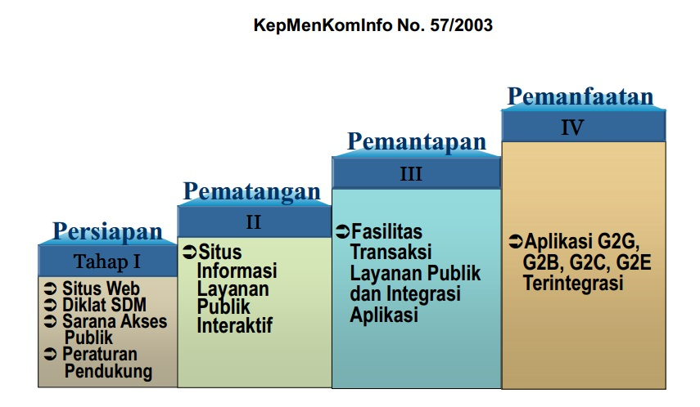
Tahapan E-Governement

Slide 6
Bagaimana Pencapaian E-Government?
Rekayasa ulang proses bisnis saat ini/birokrasi saat ini
Penggunaan TIK

Slide 7
Aspek-aspek Pemanfaatan IT
a. E-Leadership.
b. Infrastruktur Jaringan Informasi
c. Pengelolaan Informasi
d. Lingkungan Bisnis
e. Sumber Daya Manusia
Notes:
a.aspek ini berkaitan dengan prioritas dan inisiatif negara di dalam mengantisipasi dan memanfaatkan kemajuan teknologi informasi.
b. : kondisi infrastruktur telekomunikasi, akses, kualitas, lingkup, dan biaya jasa akses
c. ; kualitas dan keamanan pengelolaan informasi
d; berkaitan dengan kondisi pasar, sistem perdagangan, dan regulasi yang mempengaruhi
kelancaran aliran informasi antara G2B, G2C, G2E, G2G, C2G
E : dukungan kompetensi SDM staf/pegawai setiap unitkerja

Slide 8
Payung Hukum dan Strategi TIK di Indonesia
Integrasikan pengembangan dan
penerapan TIK dengan ketatalaksanaan
(government business processes)
(Inpres 3 Tahun 2003 Tentang Kebijakan dan Strategi Nasional Pengembangan e-Government)
2. TIK sharing dan terintegrasi
(UU No. 14 Tahun 2008 Tentang Keterbukaan
Informasi Publik)

Slide 9
BIROKRAT SAAT INI
Hampir semua pegawai pemerintahan menggunakan komputer dalam pengerjaan tugas-tugasnya
Beberapa program nasional memanfaatkan TIK dalam pelaksanaannya
Beberapa regulasi yang mendukung E-Government secara umum dan khusus sudah diterbitkan

Slide 10
Peran TIK dalam Birokrat
Teknologi komputer mulai dimanfaatkan untuk mendukung proses pengambilan keputusan dan perumusan kebijakan;
Keberadaan teknologi informasi dan komunikasi baik langsung maupun tidak langsung telah mempengaruhi budaya masyarakat;
Birokrat berpeluang untuk memanfaatkan teknologi informasi dan komunikasi untuk mendukung pelaksanaan tugas dan fungsinya;
Teknologi informasi dan komunikasi dapat dimanfaatkan agar lebih lebih meningkatkan efektifitas dan efisiensi;
Perubahan prosedur ketatalaksanaan telah terjadi dalam meningkatkan efektivitas dan efisiensi melalui sinergi pemanfaatan teknologi informasi dan komunikasi.

Slide 11
Karakteristik dan Contoh Dukungan TIK Dalam Good Governance
Visi dan strategi > (Web, KMS)
Penegakan hukum >(OA, Web, KMS, Forum)
Responsif > (OA, Web, Forum)
Keterbukaan > (Web, Forum)
Kesetaraan > (Web,Forum)
Kesepakatan > (OA, Web,Forum)
Partisipasi > (OA, Web, Forum)
Efektif dan efisien > (OA, MIS, DSS, Web, KMS, Forum)
Professionalisme > (OA, MIS, DSS, Web, KMS, Forum)
Akuntabilitas > (OA, MIS, DSS, Web, KMS, Forum)
Notes:
OA = Office of Acquisitions
DSS = Decisions support system
KMS

Slide 12
Karakteristik Dan Dukungan TIK dalam Re-inventing Government
Pemerintahan yang Katalis > (DSS, KMS)
Pemerintahan yang dimiliki masyarakat > (OA, Web, Forum)
Pemerintahan yang kompetitif > (MIS, DSS, Web)
Pemerintahan yang digerakkan misi > (Web, KMS)
Pemerintahan yang berorientasi hasil > (MIS, DSS)
Pemerintahan yang berorientasi pelanggan > (OA, Web, Forum)
Pemerintahan wirausaha > (MIS, DSS, KMS)
Pemerintahan yang antisipatif > (OA, Web, Forum)
Pemerintahan yang desentralis > (OA, DSS, Web, Forum)
Pemerintahan yang berorientasi pasar > (OA, Web, KMS, Forum)

Slide 13
Contoh Aplikasi Sistem Informasi di Pemerintahan
Otomasi Perkantoran | Sistem Informasi Manajemen | Layanan Masyarakat | Layanan Informasi Publik
-e-mail -word processing -spread sheet -database -grafik presentasi -e-document -mail-tracking -dll | -SIM-keuangan -SIM-personel -SIM-perlengkapan -dll | -e-KTP -e-SIM/STNK -e-Pajak -e-Pabean -e-paspor/visa -e-voting -e-procurement -e-pegawai -dll | -Hukum -Tanda jasa -Pariwisata -website -dll

Slide 14
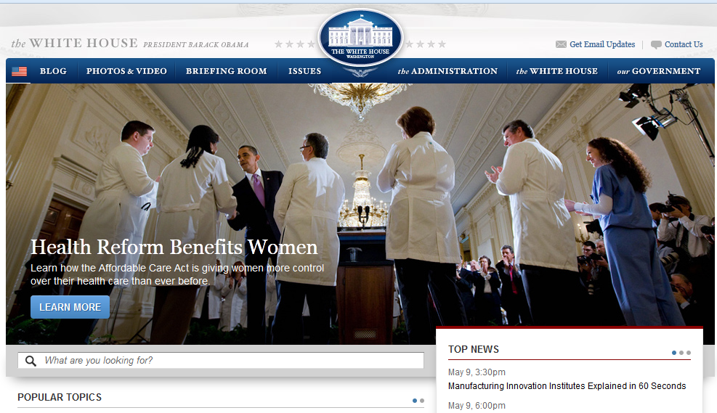

Slide 15
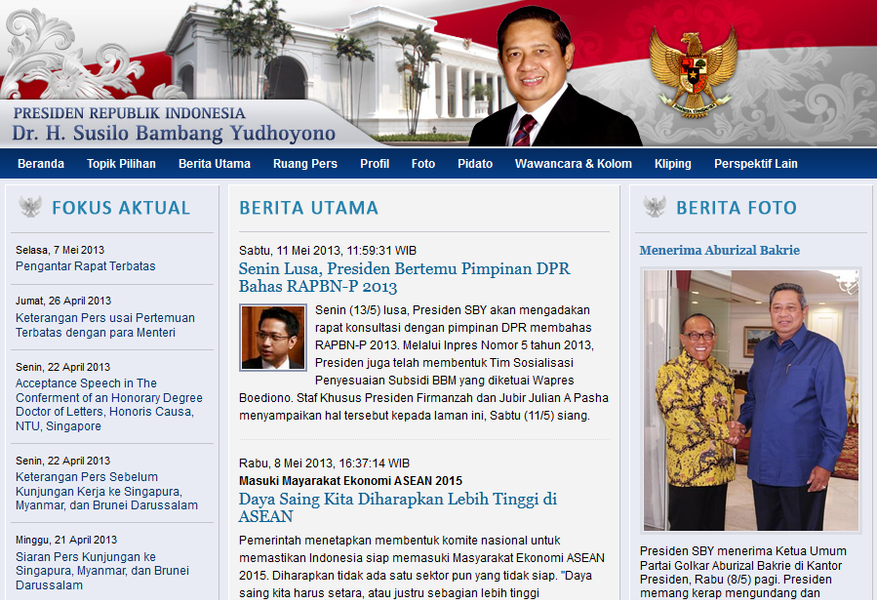

Slide 16
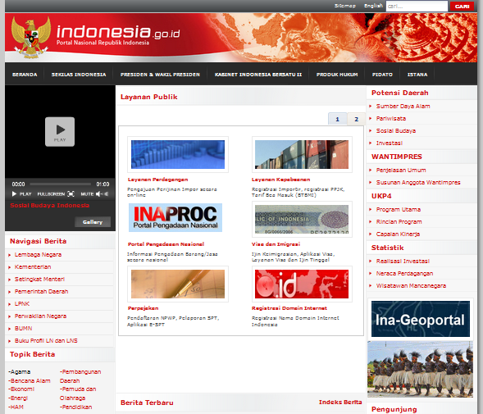

Slide 17
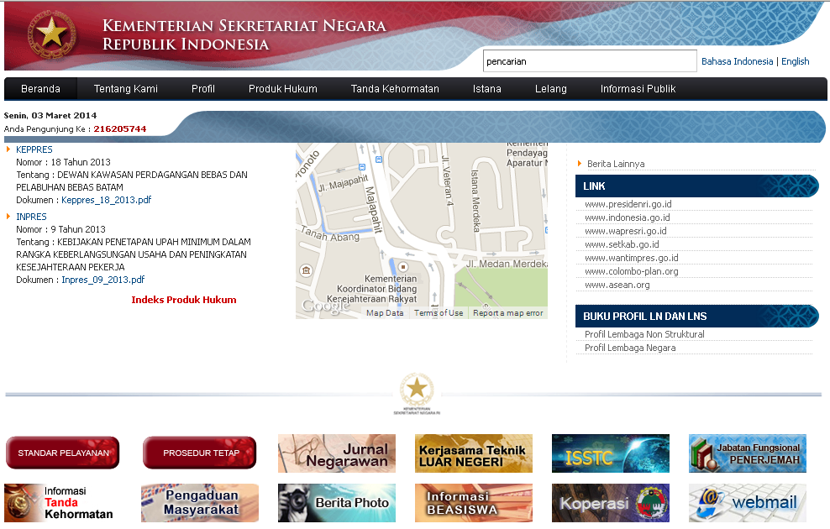

Slide 18
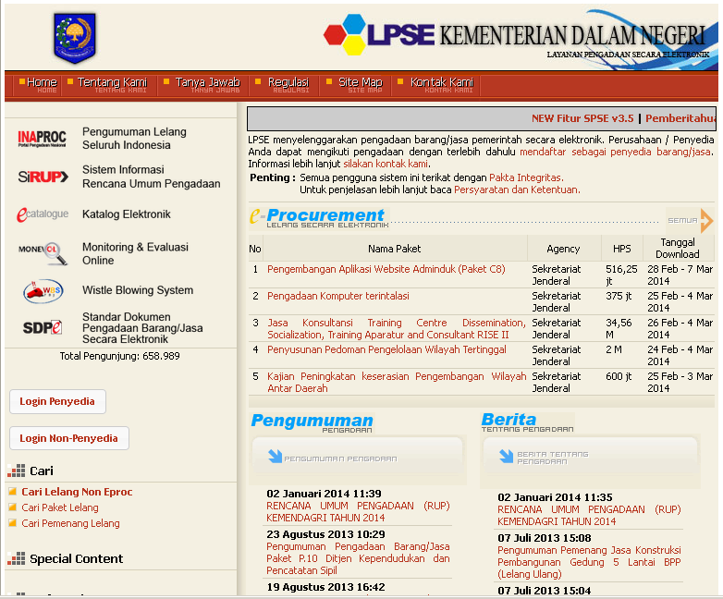

Slide 19
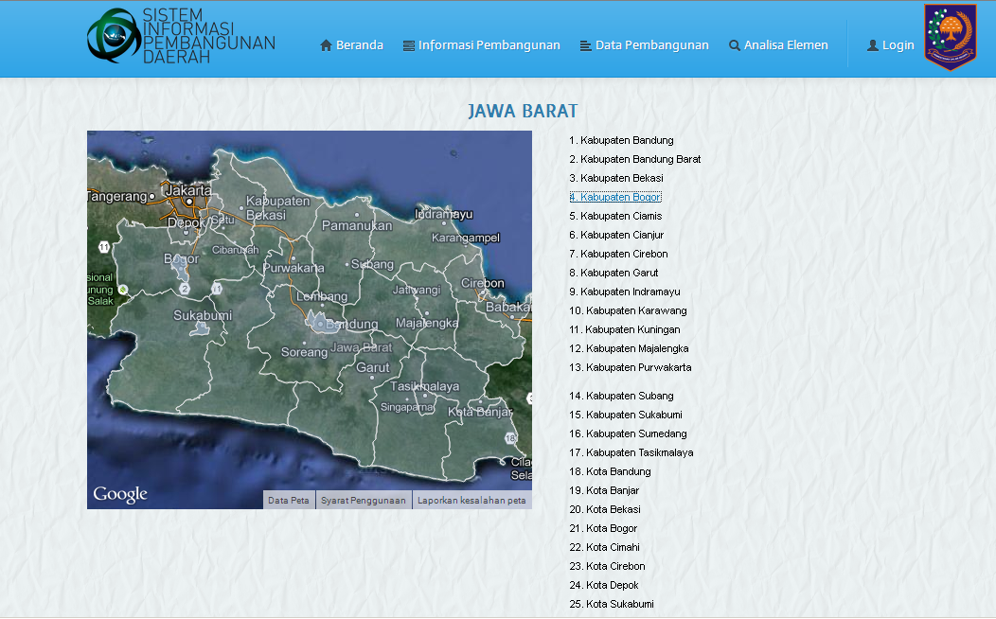

Slide 20
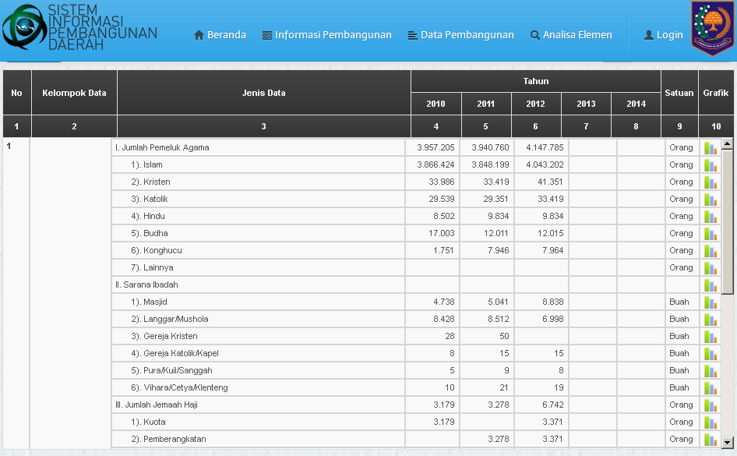

Slide 21
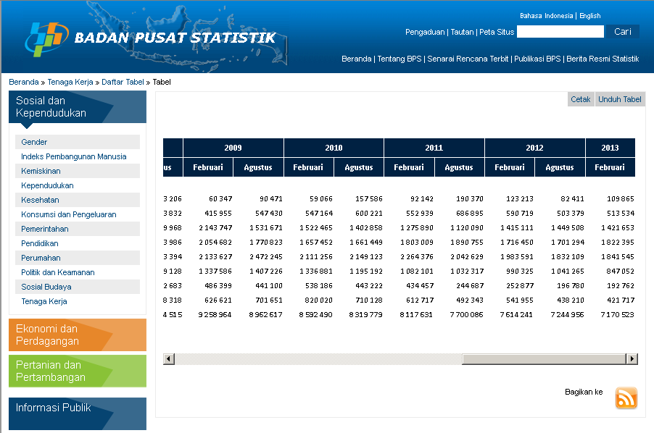

Slide 22
Kesimpulan
E-Government digunakan untuk peningkatan efektifitas, efisiensi, transparansi dalam pelayanan kepada masyarakat dan juga dalam tata laksana pemerintahan sendiri
Cara pencapaian E-Governement adalah dengan pengubahan proses birokrasi saat ini dan juga dengan penggunaan TIK

Slide 23
Referensi
http://web.worldbank.org/WBSITE/EXTERNAL/TOPICS/EXTINFORMATIONANDCOMMUNICATIONANDTECHNOLOGIES/EXTEGOVERNMENT/0,,contentMDK:20507153~menuPK:702592~pagePK:148956~piPK:216618~theSitePK:702586,00.html
http://www.ropeg.kkp.go.id/upload_file/gambar/File/peraturan/inpres/Inpres-03-03.pdf
http://www.kemenag.go.id/file/dokumen/UU1408.pdf
http://www.journal.unair.ac.id/filerPDF/03_Habib%20JMKB_edited%20moor%20(Tyas).pdf
www.binus.ac.id

Slide 24
Q & A

